Slide 1
«АнтибуллинГ:
алгоритмы,
ресурсы,
технологии,
идеи»
Педагогические правила движения
в работе с буллингом
Пимахова Александра Владимировна,
методист МАУ ИМЦ г. Томска

Slide 2
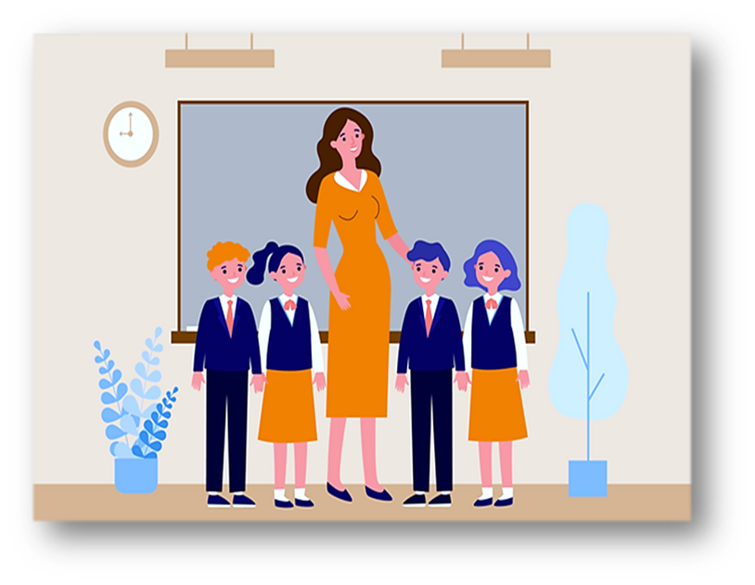
Позиция педагогов по отношению к травле
Я плохой педагог
Вредит имиджу школы
мы не должны вмешиваться, дети сами разберутся
во всем виновата семья/сам ребенок

Slide 3
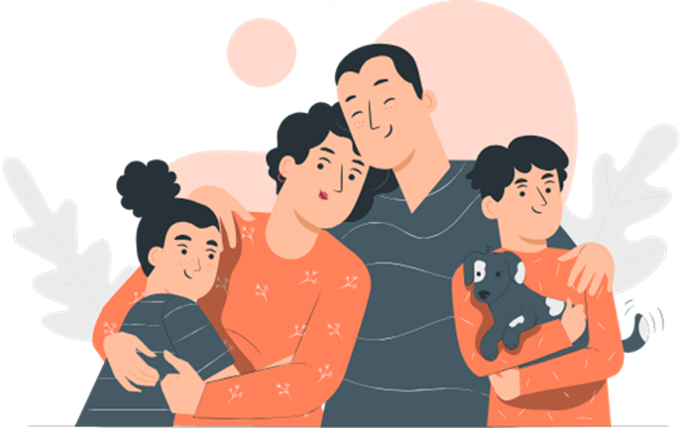
разделение ответственности между семьей и школой
Буллинг — общая ответственность
Травлю нельзя связывать с оценкой конкретного учителя или школы в целом
Школа несет ответственность за здоровье детей
Профилактика буллинга должна быть частью организационной культуры школы

Slide 4
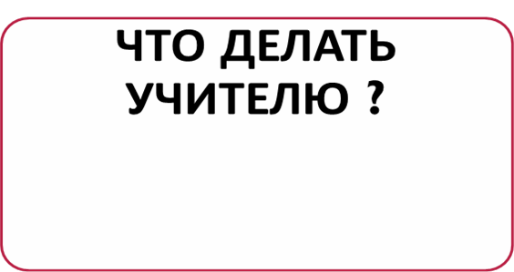
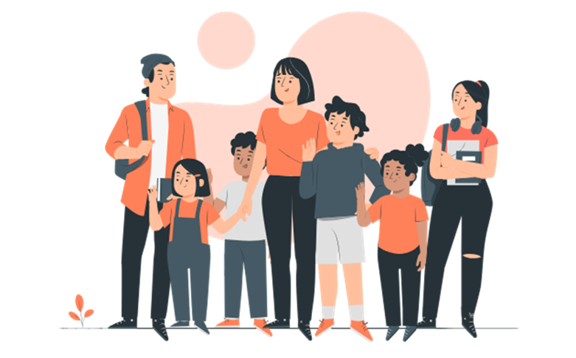

Slide 5
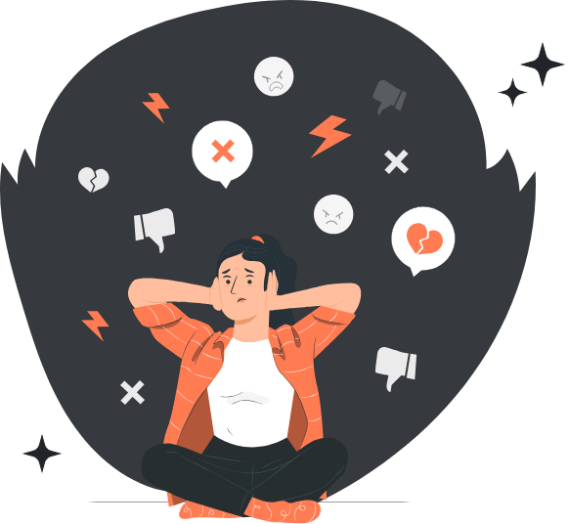
Чего нельзя делать
Ждать, что само пройдет
Искать причины и объяснения
Путать травлю и непопулярность
Считать травлю проблемой только жертвы
Считать травлю проблемой личностей, а не группы
Давить на жалость
Принимать правила игры

Slide 6
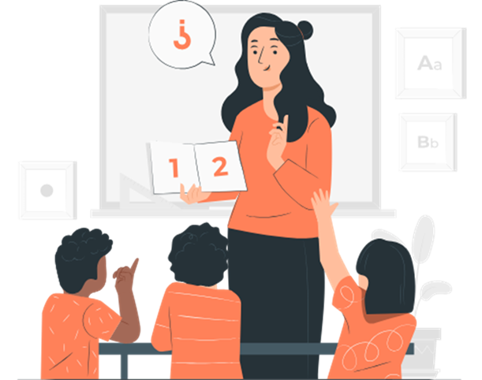
Что можно сделать
Присвоить проблему
Назвать явление
Дать однозначную оценку травле
Обсуждать травлю как проблему группы
Активизировать моральное чувство и сформулировать выбор
Сформулировать позитивные правила жизни в группе и заключить контракт
Поддерживать позитивные изменения
Гармонизировать иерархию

Slide 7
ПРЕВЕНТИВНЫЕ ДЕЙСТВИЯ
1. Текущая работа: обсуждение и мониторинг ситуации общения между школьниками по классам.
2. Просветительская работа со всеми категориями участников образовательного процесса: учащимися, педагогами родителями.
3. Создание и распространение информационных материалов

Slide 8
Работа с обучающимися
Правила поведения в классе и школе
Классные часы (что такое травля, что делать, если травля происходит на моих глазах, что делать, если я знаю о травле)
Произведения искусства, посвященных проблеме травли (книги, фильмы)
Групповые занятия на темы уважения к окружающим, ответственности, эмпатии, способам бесконфликтного поведения (тренинги, социальные игры и т.д.)
Создание группы «управления гневом» для наиболее агрессивных учащихся школы
Создание группы поддержки для тех, кто был вовлечен в травлю в качестве жертвы

Slide 9
«Почему я? История белой вороны»
Практичное руководство по борьбе со школьной травлей. Удивительно, но книга написана ребенком, который смог справится с буллингом. Девушка учит, как стать сильнее и не обращать внимания на недоброжелателей.
«Как остановить травлю?»
Популярный психолог Эндрю Мэтьюз в своей книге рассказывает, как помочь ребенку справиться с обидчиками в школе и в Интернете. Издание подходит как для родителей, так и для самих подростков.
КНИГИ-РЕКОМЕНДАЦИИ,
КАК БОРОТЬСЯ С БУЛЛИНГОМ https://bullying.shkolamoskva.ru/category/teacher/read-teacher/
«Травля. Со взрослыми согласовано»
Автор книги Светлана Моторина — мама двоих детей, которая на собственном опыте убедилась, что не весь взрослый мир настроен на тонкости детской души. В школе сын Светланы подвергся травле, с которой боролись всей семьей. И — победили! После этого Светлана создала подробное руководство по борьбе со школьным буллингом.

Slide 10
Работа с педагогами
Проведение обучающего семинара, посвященного способам работы с ситуациями травли.
Проведение педагогического совета, посвященного выработке единой позиции школы в отношении травли и способа фиксации инцидентов травли.
Проведение групповых встреч для классных руководителей и психологов с целью обмена опытом работы со случаями травли, обмена методическим материалами для классных часов, посвященных профилактике травли и поддержке, в случае необходимости.

Slide 11
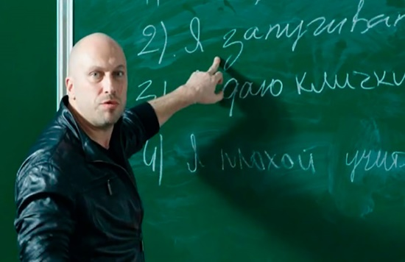
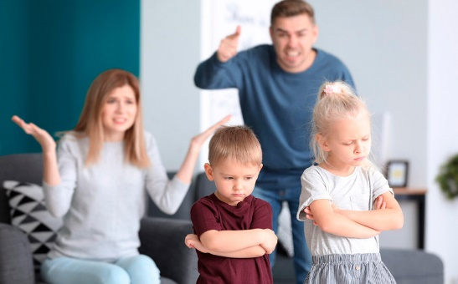
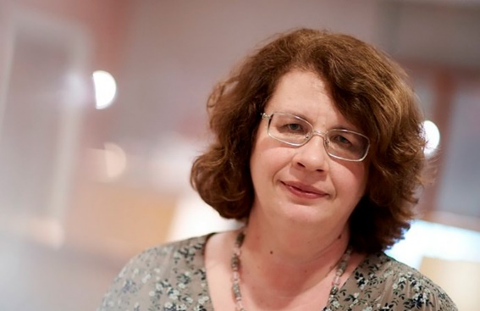
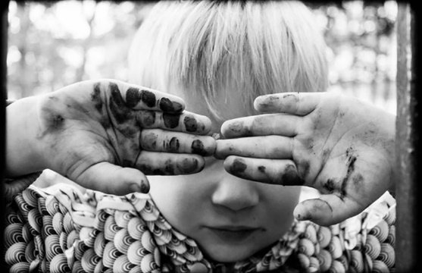
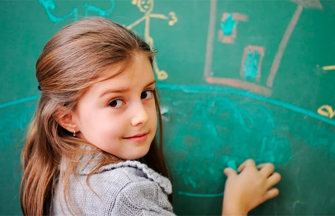
Психолог Виктория Денежная: Буллинг от… учителя?
Учителям: как справиться с родительским буллингом
ЧИТАТЬ https://bullying.shkolamoskva.ru/category/teacher/read-teacher/
СТАТЬИ
Людмила Петрановская: «Учитель может пресечь травлю за три дня»
Александра Бочавер: «Профилактика травли должна затрагивать всю школьную систему»
Три вопроса о конфликтах в школе

Slide 12
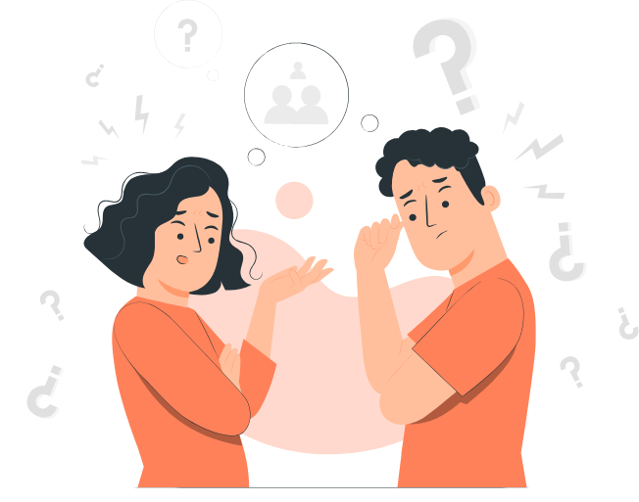
Работа с родителями
Просветительская работа на классных собраниях, посвященная информированию о травле, ее видах и способах вмешательства, если они видят подобное поведение на школьном дворе.
Проведение родительских клубов на темы: «Как разговаривать с детьми о травле?», «Что делать, если мой ребенок стал жертвой травли?», «Что делать, если мой ребенок проявляет агрессию к другим детям?»

Slide 13
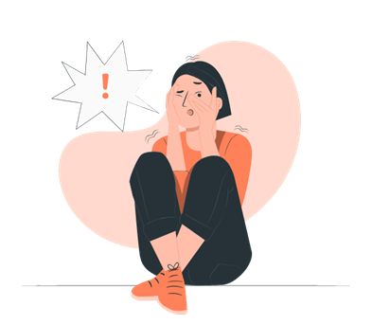
ГОРЯЧАЯ ЛИНИЯ Травли.NET
8 (800) 500-44-14
(пн-пт 10:00 до 20:00)
ГДЕ ПОМОГУТ
У жертвы буллинга нет возможности самостоятельно повлиять на ситуацию, издевательства ожесточают, травмируют, ведут к тяжелым последствиям для формирующейся психики. Буллинг — это крик о помощи.
При буллинге единственный верный путь — вмешательство взрослых!
ЧАТ-БОТ «Добрыня»
КРУГЛОСУТОЧНАЯ ГОРЯЧАЯ ЛИНИЯ
«Ребенок в опасности»
8 (800) 707-70-22

